Slide 1
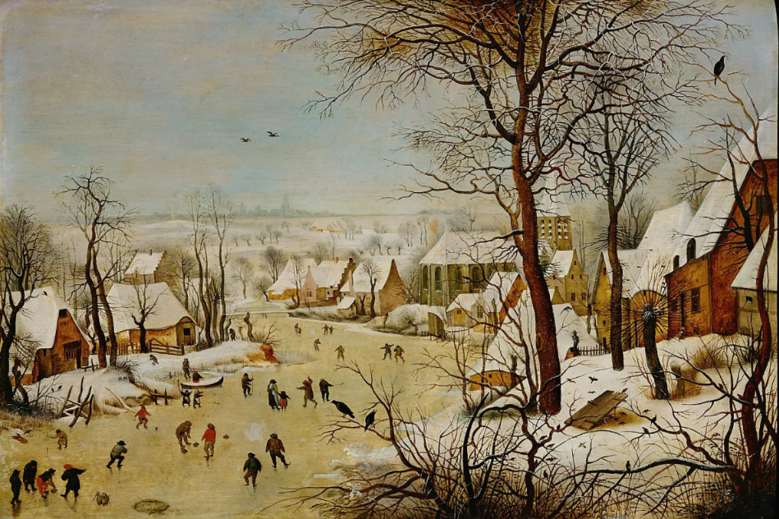
Krajina
Od politické krajiny ke krajině fyzické. Proměna pojmu.

Slide 2
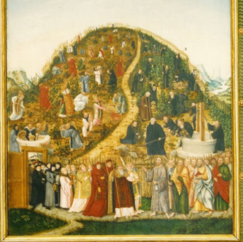
krajina: „všední pojem“
didaktické využití „všednosti“ a „samořejmosti“
pojem se ve skutečnosti proměňoval
zaujmout studenty srovnáním rozdílů v sémantice slova krajina v češtině a slovenštině
slovenština zakonzervovala původní význam

Slide 3
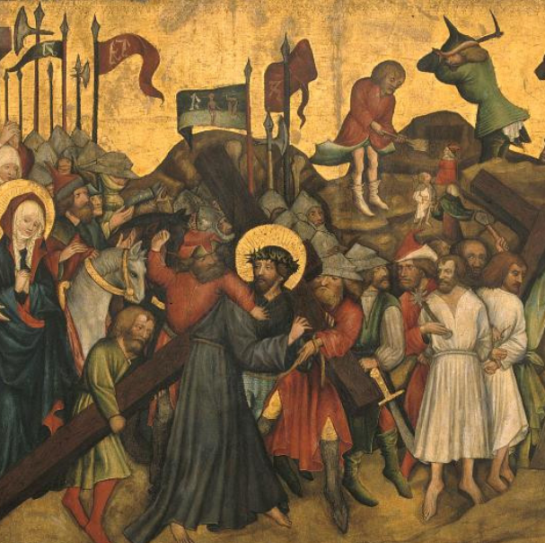
středověká krajina
územně-politický celek čili území spravované komunitou s jedním zvykovým právem
„politická“ krajina
srov. německé Landschaft či anglické landscape
politické uskupení lidí (francouzské pays) čili stát (srov. slovenské krajina)
nejde o scenérii
(teorie K. R. Olwig, T. F. Tuan, P. Claval)

Slide 4
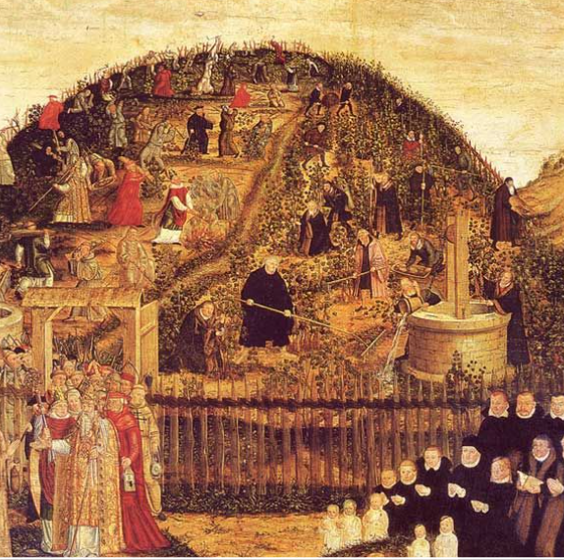
znakový posun
krajinomalba 16. století
objev perspektivy, původně didaktická funkce
pastorální prostředí = přirozené uspořádání společnosti
kalvínské Nizozemí (Pieter Brueghel starší, Hieronymus Bosch), Albrecht Dürer, luteránské Německo, „Dunajská škola“ (Albrecht Altdorfer, Lukas Cranach)
postupné ztotožňování krajiny s konkrétním fyzickým prostředím

Slide 5
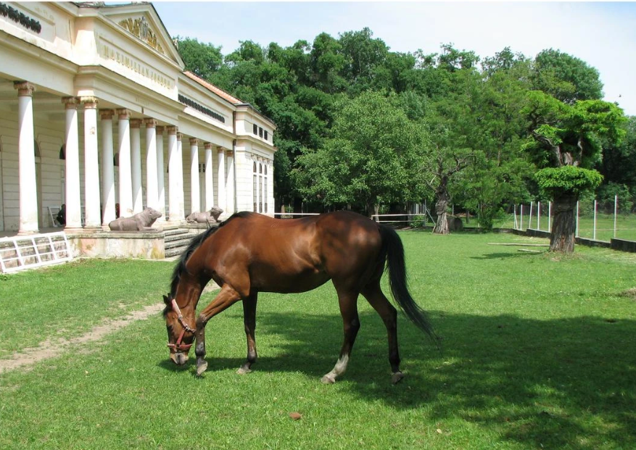
krajina jako fyzické prostředí
posun z uměleckého symbolu abstraktního přirozeného řádu na konkrétní svět, původní referenční objekt
posun dynamizuje rozvoj krajinářského parku („anglické zahrady“ inspirující se v čínském a japonském zachycování krajiny v době, kdy toto Okcident neznal) 18. stol.
krajina součást identity území komunity = národa, 18. stol.
územní sounáležitost daná místem narození (francouzské terroir)

Slide 6
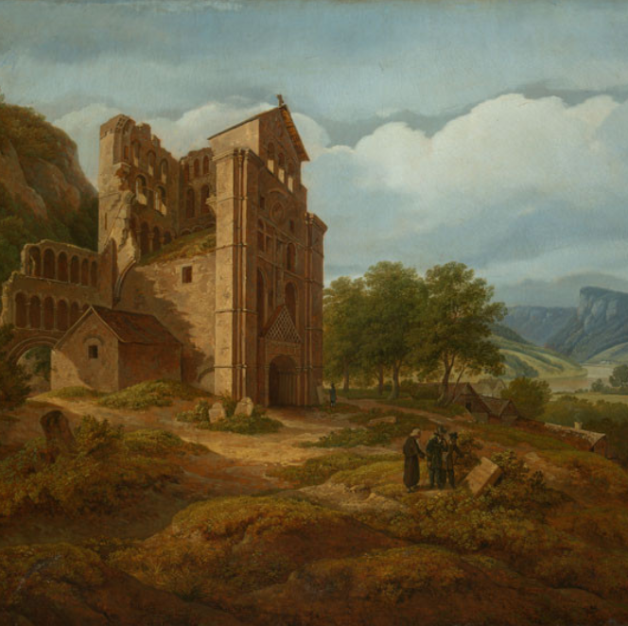
výklad pojmů krajina a národ
spojení výuky formování novodobých národů s tématem historické geografie a dějin umění
krajinářský park jako symbol opozice k absolutismu
územní princip (rovnosti) namísto principu krve (hierarchie) při organizaci společnosti
(Kenneth R. Olwig, Landscape Nature and Body Politic: From Britains Renaissance to Americas New World, Madison 2002; Eva Semotamová – Pavel Chromý – Zdeněk Kučera, Historická geografie tradice a modernita, Praha 2018)

